Slide 1
«Модель инклюзивного образования в условиях муниципальной системы образования г. Дивногорска» Выполнил: Кабацура Г.В. Научный руководитель: к.п.н., доцент, зав.кафедрой Сидоренко О.А. г. Красноярск, 2018 год

Slide 2
Наименование итоговой работы (полное): | Модель инклюзивного образования в условиях муниципальной системы образования города Дивногорска
Наименование итоговой работы (сокращенное): | Модель инклюзивного образования
Срок начала и окончания проекта | 01.01.2019-30.12.2022

Slide 3
Нормативные основания | Федеральный закон «Об образовании в Российской Федерации» от 29.12.2012 № 273; Указ Президента РФ от 07.05.2018 № 204; Паспорт федерального проекта «Успех каждого ребенка» национального проекта «Образование» (протокол заседания президиума Совета при Президенте РФ по стратегическому развитию и национальным проектам от 03.09.2018 №10)
Связь с региональными, государственными программами РФ | Государственная программа Российской Федерации «Развитие образования» (утверждена Постановлением Правительства РФ от 26.12.2017 N 1642); Концепция развития инклюзивного образования в Красноярском крае на 2017-2025 годы» (утверждена Указом Губернатора Красноярского края от 13.10.2017 № 258-уг)

Slide 4
Актуальность проекта | Доступное качественное образование, в том числе для детей с ОВЗ, приоритет государственной политики. Впервые принципы инклюзии на международном уровне были зафиксированы в 1994 году (Саламанкская декларация). ФЗ № 273 «Об образовании в Российской Федерации» ввел понятие «инклюзивное образование», гарантировал возможность инклюзивного образования на всех уровнях Актуальность обусловлена возрастанием потребности общества в обеспечении доступного образования для детей с ОВЗ, в том числе инклюзивного, и координацией данной деятельности на уровне муниципалитета.

Slide 5
Данные по детям с ОВЗ (муниципалитет)

Slide 6
Удовлетворение потребностей общества в организации доступного образования детям с ОВЗ и обеспечение координации и эффективности деятельности на уровне муниципальной системы образования.
(что хотим?)
- слабая степень межведомственного взаимодействия, интеграции деятельности и использования ресурсов образовательных и других организаций;
- существование разрыва между существующими практиками инклюзивного образования и потребностью со стороны общества. (что мешает?)
противоречие
Каким образом удовлетворить потребность общества в организации доступного образования и создать условия для обучения детей с ОВЗ посредством максимально полного использования потенциала муниципалитета?
Notes:
Мотивация – залог качества, от нее зависит результат любого процесса. Именно она является стимулом к активной познавательной деятельности и во время ее же формируется. Это обоюдный процесс.
I. Мотивационный этап.
Не раз применительно к процессу обучения цитируется древняя мудрость: можно привести коня к водопою, но заставить его напиться нельзя. Да, можно усадить детей за парты, добиться идеальной дисциплины. Но без пробуждения интереса, без внутренней мотивации освоение знаний не произойдёт, это будет лишь видимость учебной деятельности. Как же пробудить у ребят желание «напиться» из источника знаний? Как мотивировать познавательную активность? Над этой проблемой настойчиво работают учителя, методисты, психологи. Правда, пока особых успехов нет. Поэтому и придумывают учителя различные «завлекалочки» на уроках – игры, слайды и т.д.
Но всё это – внешняя мотивация. А успешность учебной деятельности и, в конечном счете, качество образования зависят от мотивации внутренней.
Формирование учебной мотивации без преувеличения можно назвать одной из центральных проблем современного образования. Её актуальность обусловлена самой учебной деятельностью, обновлением содержания обучения, формированием у учащихся приёмов самостоятельного приобретения знаний, развития активности.
Доказано, что устойчивый познавательный интерес учащихся, их мотивация – один из критериев эффективности педагогического процесса.
Уход от традиционного урока через использование в процессе обучения новых технологий позволяет устранить однообразие и монотонность учебного процессе. В связи с этим появилась и проблема повышения мотивации учащихся на уроках математики. Учебный материал должен подаваться таким образом, чтобы вызвать у учеников эмоциональный отклик, активизировать познавательные психические процессы.

Slide 7
Цель исследования | Разработать модель инклюзивного образования в муниципальной образовательной системе.
Объект исследования | Система инклюзивного образования
Предмет исследования | Модель инклюзивного образования в муниципальной образовательной системе.
Гипотеза исследования | Формирование инклюзивного образования в муниципальной образовательной системе будет эффективно, если: - обоснованы в результате анализа теоретические основания разработки модели; - установлены критерии и показатели моделирования; - существуют компоненты управленческий, организационно-содержательный и результативный; - выявлены условия функционирования модели.

Slide 9
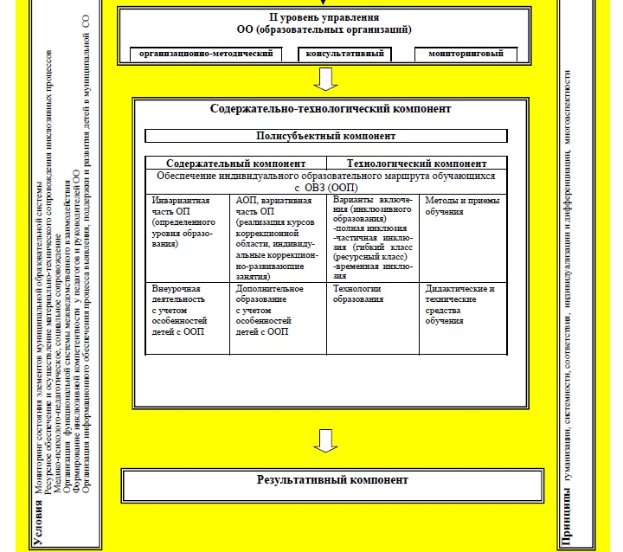

Slide 10
Задачи модели: | Показатели
Обеспечение вариативности предоставления образовательных услуг, социализация и профессионализация | Доля детей раннего возраста, получающих образование с использованием вариативных форм Доля детей с ОВЗ, вовлеченных в систему дополнительного образования Доля детей с ОВЗ, обучающихся с применением дистанционных образовательных технологий Количество мероприятий по профессиональной ориентации с участием детей с ОВЗ Доля программ профессионального обучения, адаптированных для обучающихся с ОВЗ
Обеспечение комплексного медико-психолого-педагогического сопровождения | Доля ОО, в которых педагогические консилиумы полностью укомплектованы специалистами Доля ОО, в которых заключены договоры о сотрудничестве с ТПМПК
Формирование системы методического обеспечения и сопровождения инклюзивного образования; развитие профессиональной компетентности | Доля педагогических работников, руководителей и специалистов, получивших консультационную и методическую поддержку Количество методических материалов и рекомендаций по обучению и сопровождению детей с ОВЗ Доля педагогов, использующих специальные методы и средства обучения
Обеспечение доступной среды | Доля детей с ОВЗ, вовлеченных в инклюзивное обучение Доля ОО, в которых создана универсальная образовательная среда. Доля ОО, в которых создана доступная среда для отдельных нозологий

Slide 11
Условие 1. Мониторинг состояния элементов муниципальной образовательной системы
Мониторинг кадрового обеспечения
Мониторинг и учет численности детей с ОВЗ и детей - инвалидов
Мониторинг исполнения нормативно - правовых актов
Муниципалитет
Мониторинг доступности образовательных услуг

Slide 12
Условие 2. Ресурсное обеспечение и материально-техническое сопровождение инклюзивных процессов
2. Содействие в оснащении специальным оборудованием для обучения детей с ОВЗ
Муниципалитет
3. Содействие в обеспечении в организациях материально-технических условий для проведения коррекционно-развивающей работы
1. Анализ и совершенствование муниципальной ресурсной базы для поддержки детей с ООП

Slide 13
Условие 3. Медико-психолого-педагогическое сопровождение
Мониторинг динамики продвижения детей с ОВЗ
Формирование банка информационно-методических материалов
Муниципалитет
Обобщение и систематизация опыта сопровождения детей с ОВЗ, и их родителей и педагогов

Slide 14
Условие 4. Организация функциональной системы межведомственного взаимодействия
2. Обеспечение интегративной образовательной деятельности (общего и дополнительного образования)
Муниципалитет, партнеры
1. Расширение сети инклюзивных классов, групп
3. Создание непрерывного взаимодействия по направлению ДОУ-ОУ-УДО-СПО

Slide 15
Условие 5. Формирование инклюзивной компетентности
Информационный ресурс муниципалитета
Издание методических материалов по работе с детьми в инклюзивных классах, группах
Организация мастер-классов, семинаров и др. по распространению опыта

Slide 16
Условие 6. Организация информационного обеспечения процесса выявления и поддержки детей с ОВЗ
Размещение информации о работе с детьми ОВЗ на сайте системы образования
Создание ресурсных центров, на базе продвинутых муниципальных ОО и краевой школы, призванных
помогать педагогам в выявлении и
поддержке детей с ОВЗ
Информационный ресурс муниципалитета
Информационная поддержка родителей

Slide 17
Значимость результатов работы
Теоретическая | Выявлены теоретические основы формирования инклюзивного образования в условиях муниципальной системы образования: содержание, тенденции становления, теоретические предпосылки развития, основные компоненты модели.
Практическая | Разработаны этапы, алгоритм формирования модели инклюзивного образования в условиях муниципальной образовательной системы, который может применяться (при необходимой адаптации) в любой образовательной системе. Данный проект может рассматриваться как программа муниципалитета, направленная на формирование доступной образовательной среды.

Slide 18
Реестр заинтересованных сторон
№ п/п | Орган или организация | Представитель интересов (ФИО, должность) | Ожидание от реализации проекта (программы)
1. | Администрация муниципалитета | Глава города | Улучшение результатов и эффективности работы муниципалитета. Возможность оптимального использования ресурсов.
2. | Администрация МОО | Директор школы | Улучшение результатов обучения детей в школе. Возможность оптимального привлечения и использования ресурсов в обеспечении общественного запроса.
3. | Родительская общественность | Председатели управляющих советов, родительских комитетов | Удовлетворение запроса на доступное образование детей. Повышение уровня мотивации к обучению, улучшение результатов обучения и социализации детей.

